Slide 1
Tag 3: Docker, GitLab CI & Deployment-Strategien
<Kundenlogo>
<Datum, Autor>

Slide 2
Agenda
Tag 1 – Einführung in Git und GitLab, Git-Workflow im Team
Einführung & Kursüberblick
Grundlagen von Git und GitLab
Git Rebase & Merge-Strategien
Git-Workflow im Team
Tag 2 – Vertiefung Git-Workflow, CI/CD & GitOps
Gitflow-Workflow
Tags, Releases & deren Verwaltung
Einführung in GitLab CI/CD & gitlab.yml
Grundlagen von GitOps
Tag 3 – Docker in der Entwicklung, GitLab CI und Deployment-Strategien
Lokale Entwicklung mit Docker
GitLab-Runner & Docker-Registry
Erstellen von Release- und Tagged-Images
Möglichkeiten des Deployments & Verwaltung von Konfiguration

Slide 3
Agenda
Tag 1 – Einführung in Git und GitLab, Git-Workflow im Team
Einführung & Kursüberblick
Grundlagen von Git und GitLab
Git Rebase & Merge-Strategien
Git-Workflow im Team
Tag 2 – Vertiefung Git-Workflow, CI/CD & GitOps
Gitflow-Workflow
Tags, Releases & deren Verwaltung
Einführung in GitLab CI/CD & gitlab.yml
Grundlagen von GitOps
Tag 3 – Docker in der Entwicklung, GitLab CI und Deployment-Strategien
Lokale Entwicklung mit Docker
GitLab-Runner & Docker-Registry
Erstellen von Release- und Tagged-Images
Möglichkeiten des Deployments & Verwaltung von Konfiguration

Slide 4
GitLab Runner & Container/Docker Registry
Grundlagen von

Slide 5
GitLab Runner
Grundlagen von

Slide 6
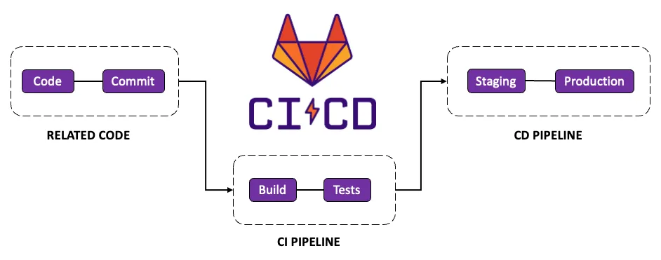
Notes:
Quelle:
https://medium.com/@truongbui95/exploring-gitlab-ci-cd-ce6a7ffb5746
Kurz nochmal auf CICD eingehen…
CI -> Continuous Integration
CD -> Continuous Deployment ODER Delivery
Man will automatisiert und kontinuierlich
Code Changes (Code -> Commit) bauen (Java ist eine „Compiler language“… bei „Interpreter languages“ braucht man keine Compilation), testen, (CI Pipeline) und
im Anschluss auf die Deployment-Umgebung (CI Pipeline mit Staging und Production) releasen
Also ☺
Developer merged Code Änderungen (oder git commit + git push) auf einem remote git repo
Daraufhin führt GitLab die entsprechenden Pipelines aus.
„Endziel“ (lol): neue code-änderungen für den endanwender releasen

Slide 7
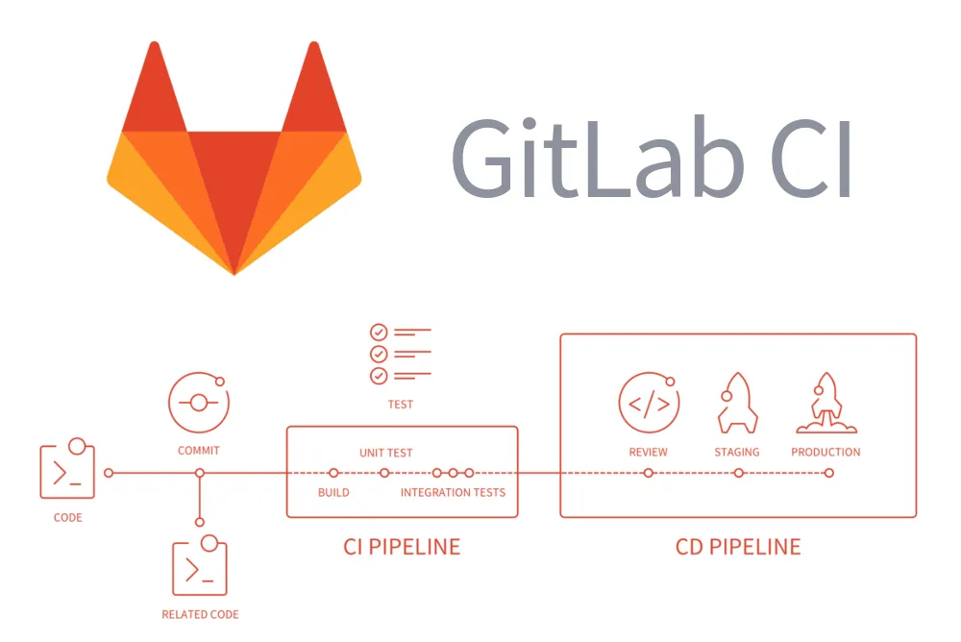
Notes:
Quelle Bild:
https://medium.com/@mosiko1234/optimizing-gitlab-ci-cd-pipelines-for-high-efficiency-f2ebbc046a89
CI -> Continuous Integration
CD -> Continuous Deployment ODER Delivery
Man will automatisiert und kontinuierlich
Code Changes (Code -> Commit) bauen (Java ist eine „Compiler language“… bei „Interpreter languages“ braucht man keine Compilation), testen, (CI Pipeline) und
im Anschluss auf die Deployment-Umgebung (CI Pipeline mit Staging und Production) releasen
Also ☺
Developer merged Code Änderungen (oder git commit + git push) auf einem remote git repo
Daraufhin führt GitLab die entsprechenden Pipelines aus.
„Endziel“ (lol): neue code-änderungen für den endanwender releasen

Slide 8
GitLab Runner
Basics
GitLab Runner arbeiten mit GitLab CI/CD zusammen
… um Aufträge (jobs) in einer Pipeline auszuführen
Zwei Varianten
GitLab-hosted Runners
Self-managed Runners
GitLab-hosted Runners
GitLab.com oder „GitLab Dedicated“* → verwaltet durch GitLab
Bei default für alle Projekte enabled
Self-managed Runners
GitLab Runner auf Infrastruktur installieren
Im Anschluss im GitLab registrieren
*GitLab Enterprise DevSecOps Platform as a single-tenant SaaS deployment
Notes:
https://docs.gitlab.com/runner/
„GitLab Dedicated“ = https://about.gitlab.com/dedicated/
https://medium.com/@truongbui95/exploring-gitlab-ci-cd-ce6a7ffb5746
https://help.itc.rwth-aachen.de/service/ubrf9cmzd17m/article/2abb4436ab0544a0aabe6f466e6159cd/

Slide 9




GitLab Runner
GitLab Architektur
GitLab
Enthält Anwendungscode und Pipeline-Konfiguration
Weitere GitLab-Konfigurationen
Verwaltet die Pipeline-Ausführungen
GitLab Server
Anwendung-1
GitLab Instanz
oder
Anwendung-2
GitLab Server
Notes:
GitLab Instanz
www,gitlab.com
SaaS – maintained by GitLab
GitLab Server
www.gitlab.meinefirma.com
Self-managed
GitLab Server sieht an sich für beide gleich aus – ist auch das Gleiche, nur woanders gehosted.
Das dunkelgrüne soll eine Pipeline darstellen ☺
Pipelines sind als „Code“ (= YAML Format) geschrieben
Und muss .gitlab-ci.yml heißen.

Slide 10

GitLab Runner
GitLab Architektur
GitLab-Runners
„Agents“, welche die CI/CD Aufträge (engl. jobs) ausführen
Pipeline jobs werden den verfügbaren Runnern durch den GitLab Server zugewiesen
job-1
job-2
GitLab Instanz
oder
GitLab Server
Notes:
GitLab Instanz
www,gitlab.com
SaaS – maintained by GitLab
GitLab bietet verschiedene Runner an, welche auch durch GitLab maintained werden
Diese Runner sind für alle Benutzer von gitlab.com verfügbar
GitLab Server
www.gitlab.meinefirma.com
Self-managed
Eigene gitlab runner mit verbinden

Slide 11

GitLab Runner
Self-managed Runner

Slide 12
GitLab Runner
Self-managed Runner
Eigenen Project Runner benutzen
Verschiedene Runner verwalten
Runner registrieren
Executors
Runner konfigurieren

Slide 13
GitLab Runner
GitLab Runner Versionen…
https://docs.gitlab.com/runner/
For compatibility reasons, the GitLab Runner major.minor version should stay in sync with the GitLab major and minor version. Older runners may still work with newer GitLab versions, and vice versa. However, features may not be available or work properly if a version difference exists.
Backward compatibility is guaranteed between minor version updates. However, sometimes minor version updates of GitLab can introduce new features that require GitLab Runner to be on the same minor version.
GitLab Runner 15.0 introduced a change to the registration API request format. It prevents the GitLab Runner from communicating with GitLab versions lower than 14.8. You must use a Runner version that is appropriate for the GitLab version, or upgrade the GitLab application.
If you host your own runners but host your repositories on GitLab.com, keep GitLab Runner updated to the latest version, as GitLab.com is updated continuously.

Slide 14
GitLab Runner
Eigenen Project Runner benutzen
GitLab Runner installieren
Neues Projekt erstellen
Projekt-Pipeline erstellen
Projekt-Runner erstellen und registrieren
Pipeline triggern, um den Runner zu starten
Notes:
https://docs.gitlab.com/ee/tutorials/create_register_first_runner/

Slide 15
GitLab Runner
Eigenen Project Runner benutzen
GitLab Runner installieren
Neues Projekt erstellen
Projekt-Pipeline erstellen
Projekt-Runner erstellen und registrieren
Pipeline triggern, um den Runner zu starten
Notes:
https://docs.gitlab.com/ee/tutorials/create_register_first_runner/

Slide 16
GitLab Runner
GitLab Runner installieren
Erinnerung: GitLab Runner führen unsere CI/CD jobs aus
Folgende Installationen sind möglich
Eigene Infrastruktur
In einem Docker-Container
Kubernetes-Cluster
Hier: Infrastruktur → lokale Maschine
Linux oder Windows
Notes:
https://docs.gitlab.com/ee/tutorials/create_register_first_runner/
https://docs.gitlab.com/runner/install/
macOS
https://docs.gitlab.com/runner/install/osx.html
In einem Container:
https://docs.gitlab.com/runner/install/docker.html

Slide 17
GitLab Runner
Linux
Offizielles GitLab Repository hinzufügen
Aktuellstes GitLab Runner Paket installieren
Installation einer bestimmten GitLab Runner Version
GitLab Runner registrieren
GitLab Runner aktualisieren
Notes:
https://docs.gitlab.com/runner/install/
https://help.itc.rwth-aachen.de/service/ubrf9cmzd17m/article/2abb4436ab0544a0aabe6f466e6159cd/

Slide 18
GitLab Runner
Offizielles GitLab Repository hinzufügen
# Für Debian/Ubuntu/Mint (Achtung bei Debian: APT-Pinning!)
curl -L https://packages.gitlab.com/install/repositories/runner/gitlab-runner/script.deb.sh | sudo bash
# Für RHEL/CentOS/Fedora
curl -L https://packages.gitlab.com/install/repositories/runner/gitlab-runner/script.rpm.sh | sudo bash
Notes:
https://docs.gitlab.com/runner/install/
https://help.itc.rwth-aachen.de/service/ubrf9cmzd17m/article/2abb4436ab0544a0aabe6f466e6159cd/

Slide 19
GitLab Runner
Offizielle GitLab Repository hinzufügen
Debian-Benutzer sollten APT-Pinning verwenden
cat <<EOF | sudo tee /etc/apt/preferences.d/pin-gitlab-runner.pref
Explanation: Prefer GitLab provided packages over the Debian native ones
Package: gitlab-runner
Pin: origin packages.gitlab.com
Pin-Priority: 1001
EOF
Notes:
https://docs.gitlab.com/runner/install/
https://help.itc.rwth-aachen.de/service/ubrf9cmzd17m/article/2abb4436ab0544a0aabe6f466e6159cd/
Debian-Benutzer sollten APT-Pinning verwenden. Seit Debian Stretch haben die Debian-Maintainer ihr natives Paket mit dem gleichen Namen wie das offizielle GitLab Paket hinzugefügt, und standardmäßig haben die offiziellen Repositories eine höhere Priorität. Wenn Sie das offizielle GitLab Paket verwenden möchten, sollten Sie die Quelle des Pakets manuell festlegen. Am besten ist es, die Pinning-Konfigurationsdatei hinzuzufügen. Dadurch wird jedes nächste Update des Runner-Pakets - ob manuell oder automatisch - mit derselben Quelle durchgeführt:

Slide 20
GitLab Runner
Aktuellstes GitLab Runner Paket installieren
# Für Debian/Ubuntu/Mint
sudo apt-get install gitlab-runner
# Für RHEL/CentOS/Fedora
sudo yum install gitlab-runner
Notes:
https://docs.gitlab.com/runner/install/
https://help.itc.rwth-aachen.de/service/ubrf9cmzd17m/article/2abb4436ab0544a0aabe6f466e6159cd/

Slide 21
GitLab Runner
Installation einer bestimmten GitLab Runner Version
# Für DEB basierte Systeme (Debian, Ubuntu, Mint..)
apt-cache madison gitlab-runner
sudo apt-get install gitlab-runner=10.0.0
# Für RPM basierte Systeme (RHEL, centOS, Fedora...)
yum list gitlab-runner --showduplicates | sort -r
sudo yum install gitlab-runner-10.0.0-1
Notes:
https://docs.gitlab.com/runner/install/
https://help.itc.rwth-aachen.de/service/ubrf9cmzd17m/article/2abb4436ab0544a0aabe6f466e6159cd/

Slide 22
GitLab Runner
GitLab Runner registrieren
Linux: sudo gitlab-runner register Windows: ./gitlab-runner.exe register
URL zur GitLab Instanz eingeben
Authenticator-Token für den Runner eingeben
Projekt → Einstellungen → CI/CD → Runners
Beschreibung für den Runner eingeben (später über die GUI änderbar)
Die entsprechenden Tags für den GitLab Runner
Executor (Shell, Docker, …) für den Runner angeben
Falls Docker:
Standard Image angeben, welches genutzt werden soll, falls in .gitlab-ci.yml nichts definiert wurde
Notes:
https://docs.gitlab.com/runner/install/
https://help.itc.rwth-aachen.de/service/ubrf9cmzd17m/article/2abb4436ab0544a0aabe6f466e6159cd/

Slide 23
GitLab Runner
GitLab Runner aktualisieren
# Für Debian/Ubuntu/Mint
sudo apt-get update
sudo apt-get install gitlab-runner
# Für RHEL/CentOS/Fedora
sudo yum update
sudo yum install gitlab-runner
Notes:
https://docs.gitlab.com/runner/install/
https://help.itc.rwth-aachen.de/service/ubrf9cmzd17m/article/2abb4436ab0544a0aabe6f466e6159cd/

Slide 24
GitLab Runner
Windows
Systemordner erstellen, z.B.: C:\GitLab-Runner
Installationsdatei herunterladen und in den erstellten Ordner kopieren.
Exe in gitlab-runner.exe umbenennen
Powershell als Admin starten
GitLab Runner registrieren
Den Runner als Service installieren über die Powershell:
cd C:\Gitlab-Runner
./gitlab-runner.exe install
./gitlab-runner.exe start
Service läuft nun. Weitere Runner sindunter ./config.toml konfigurierbar
Notes:
https://docs.gitlab.com/runner/install/
https://help.itc.rwth-aachen.de/service/ubrf9cmzd17m/article/2abb4436ab0544a0aabe6f466e6159cd/

Slide 25
GitLab Runner
Eigenen Project Runner benutzen
GitLab Runner installieren
Neues Projekt erstellen
Projekt-Pipeline erstellen
Projekt-Runner erstellen und registrieren
Pipeline triggern, um den Runner zu starten
Notes:
https://docs.gitlab.com/ee/tutorials/create_register_first_runner/

Slide 26
GitLab Runner
Neues Projekt erstellen (optional, falls eins besteht)
Linke Sidebar oben → „+“ (Create new) → New project/repository
Create blank project
Projektdetails eingeben
Project name
Project slug
Abschließend: Create project

Slide 27
GitLab Runner
Eigenen Project Runner benutzen
GitLab Runner installieren
Neues Projekt erstellen
Projekt-Pipeline erstellen
Projekt-Runner erstellen und registrieren
Pipeline triggern, um den Runner zu starten
Notes:
https://docs.gitlab.com/ee/tutorials/create_register_first_runner/

Slide 28
GitLab Runner
Projekt-Pipeline erstellen
.gitlab-ci.yml Datei im Projekt erstellen
= YAML Datei für die CI/CD Pipeline Anweisungen
In diese Datei gehört folgendes:
Die Struktur und Reihenfolge der jobs, welche durch den Runner ausgeführt (execute) werden
Die Entscheidungen, die der Runner bei bestimmten Bedingungen (conditions) treffen soll
Notes:
https://docs.gitlab.com/ee/tutorials/create_register_first_runner/

Slide 29
GitLab Runner
Projekt-Pipeline erstellen
Linke Sidebar → „Search or go to“ → Projekt suchen
„Project overview“ auswählen
„+“ Icon in der Projektübersicht (nicht Sidebar!) auswählen → „New file“
„Filename“: .gitlab-ci.yml
Beispielkonfiguration:
„Commit changes“
stages:
- build
- test
job_build:
stage: build
script:
- echo "Buildin the project" job_test:
stage: test
script:
- echo "Running tests"
Notes:
https://docs.gitlab.com/ee/tutorials/create_register_first_runner/

Slide 30
GitLab Runner
Eigenen Project Runner benutzen
GitLab Runner installieren
Neues Projekt erstellen
Projekt-Pipeline erstellen
Projekt-Runner erstellen und registrieren
Pipeline triggern, um den Runner zu starten
Notes:
https://docs.gitlab.com/ee/tutorials/create_register_first_runner/

Slide 31
GitLab Runner
Projekt-Runner erstellen und registrieren
Voraussetzung: Maintainer-Rechte für das Projekt
Eignes Projekt auswählen
„Settings“ → „CI/CD“
Runners-Sektion aufklappen (Expand)
„Project runners“ → „New project runner“
„Tags“ → „Run untagged jobs“ auswählen
„Create runner“
Die on-screen Anweisungen befolgen für das OS, auf dem der Runner läuft (lokaler Rechner)
Runner registrieren
Executor auswählen (shell)
Runner starten
Notes:
https://docs.gitlab.com/ee/tutorials/create_register_first_runner/

Slide 32
GitLab Runner
Eigenen Project Runner benutzen
GitLab Runner installieren
Neues Projekt erstellen
Projekt-Pipeline erstellen
Projekt-Runner erstellen und registrieren
Pipeline triggern, um den Runner zu starten
Notes:
https://docs.gitlab.com/ee/tutorials/create_register_first_runner/

Slide 33
GitLab Runner
Pipeline triggern, um den Runner zu starten
Eignes Projekt auswählen
„Build“ → „Pipelines“
„Run pipeline“
Job selektieren → Man sieht die dazugehörigen Logs
Notes:
https://docs.gitlab.com/ee/tutorials/create_register_first_runner/

Slide 34
GitLab Runner
Übungsaufgabe
Nun sind Sie dran!
Erstellen Sie ihren ersten eigenen Project Runner, registrieren diesen in GitLab und lassen ihn über eine Pipeline laufen.
Beachten Sie dabei die benötigten Schritte.
Notes:
https://docs.gitlab.com/ee/tutorials/create_register_first_runner/

Slide 35


Slide 36
GitLab Runner
Verschiedene Runner verwalten
Wann ist welcher Runner sinnvoll?
Hängt davon ab, wer Zugriff haben soll!
Instance Runners
Verfügbar für alle Gruppen und Projekte einer GitLab-Instanz
Adminrechte in GitLab unbedingt notwendig!
Group Runners
Verfügbar für alle Projekte und Untergruppen einer Gruppe
Owner-Rolle für die Gruppe benötigt
Project Runners
Können mit verschiedenen Projekten verknüpft sein
Normalerweise nur von einem Projekt genutzt
Verfügbar für das verknüpfte Projekt
Maintainer-Rolle für das Projekt benötigt
Hier: Runner mit authentication token! (nicht registration)
Notes:
https://docs.gitlab.com/ee/ci/runners/runners_scope.html

Slide 37
GitLab Runner
Instance Runners
Einen Instance Runner mit authentication token erstellen
Anhalten und Fortsetzen eines Runners
Einen Instance Runner löschen
Instance Runners für ein Projekt aktivieren/deaktivieren
Instance Runners für eine Gruppe aktivieren/deaktivieren
Wie Instance Runners ihre Jobs auswählen
Notes:
https://docs.gitlab.com/ee/ci/runners/runners_scope.html#instance-runners

Slide 38


GitLab Runner

Slide 39
GitLab Runner
Instance Runners
Einen Instance Runner mit authentication token erstellen
Anhalten und Fortsetzen eines Runners
Einen Instance Runner löschen
Instance Runners für ein Projekt aktivieren/deaktivieren
Instance Runners für eine Gruppe aktivieren/deaktivieren
Wie Instance Runners ihre Jobs auswählen
Notes:
https://docs.gitlab.com/ee/ci/runners/runners_scope.html#instance-runners

Slide 40
GitLab Runner
Einen Instance Runner mit authentication token erstellen
Voraussetzung: Adminrechte in GitLab
Linke Sidebar → ganz unten → „Admin Area“
„CI/CD“ → „Runners“ auswählen
„New instance runner“ auswählen
Tags auswählen bzw. erstellen, falls keine Tags vorhanden, dann „Run untagged“ auswählen
Optional: Beschreibung ausfüllen
Optional: Konfiguration ausfüllen
„Create runner“ auswählen
Die Anweisungen von GitLab folgen, um den Runner zu registrieren
Notes:
https://docs.gitlab.com/ee/ci/runners/runners_scope.html#create-an-instance-runner-with-a-runner-authentication-token
Man kann scheinbar auch die REST API dafür nutzen:
https://docs.gitlab.com/ee/api/users.html#create-a-runner-linked-to-a-user

Slide 41
GitLab Runner
Instance Runners
Einen Instance Runner mit authentication token erstellen
Anhalten und Fortsetzen eines Runners
Einen Instance Runner löschen
Instance Runners für ein Projekt aktivieren/deaktivieren
Instance Runners für eine Gruppe aktivieren/deaktivieren
Wie Instance Runners ihre Jobs auswählen
Notes:
https://docs.gitlab.com/ee/ci/runners/runners_scope.html#instance-runners

Slide 42
GitLab Runner
Anhalten und Fortsetzen eines Runners
Voraussetzung: Adminrechte in GitLab
Runner können pausiert werden, damit keine weiteren jobs angenommen werden
Linke Sidebar → ganz unten → „Admin Area“
„CI/CD“ → „Runners“ auswählen
Den entsprechenden Runner suchen
In der Liste von Runnern
Pause-Symbol zum Pausieren
Play-Symbol zum Fortsetzen
Notes:
https://docs.gitlab.com/ee/ci/runners/runners_scope.html#instance-runners

Slide 43
GitLab Runner
Instance Runners
Einen Instance Runner mit authentication token erstellen
Anhalten und Fortsetzen eines Runners
Einen Instance Runner löschen
Instance Runners für ein Projekt aktivieren/deaktivieren
Instance Runners für eine Gruppe aktivieren/deaktivieren
Wie Instance Runners ihre Jobs auswählen
Notes:
https://docs.gitlab.com/ee/ci/runners/runners_scope.html#instance-runners

Slide 44
GitLab Runner
Einen Instance Runner löschen
Voraussetzung: Adminrechte in GitLab
Achtung: Der Runner wird permanent gelöscht!
Linke Sidebar → ganz unten → „Admin Area“
„CI/CD“ → „Runners“ auswählen
Den entsprechenden Runner suchen
Löschen des Instance Runners
Um einen einzelnen Runner zu löschen → „Delete runner“ (Lösch-Symbol)
Um mehrere Runner zu löschen → Checkbox selektieren neben dem Runner und „Delete selected“ auswählen
Um alle Runner zu löschen → Die Checkbox für alle Runner auswählen und „Delete selected“ auswählen
„Permanently delete runner“ auswählen
Notes:
https://docs.gitlab.com/ee/ci/runners/runners_scope.html#instance-runners
https://docs.gitlab.com/ee/ci/runners/runners_scope.html#delete-instance-runners

Slide 45
GitLab Runner
Instance Runners
Einen Instance Runner mit authentication token erstellen
Anhalten und Fortsetzen eines Runners
Einen Instance Runner löschen
Instance Runners für ein Projekt aktivieren/deaktivieren
Instance Runners für eine Gruppe aktivieren/deaktivieren
Wie Instance Runners ihre Jobs auswählen
Notes:
https://docs.gitlab.com/ee/ci/runners/runners_scope.html#instance-runners

Slide 46
GitLab Runner
Instance Runners für ein Projekt aktivieren/deaktivieren
GitLab.com-Default: Für alle Projekte aktiviert
Self-managed GitLab: Admin kann aktivieren/deaktivieren
Für bestehende Projekte: Ein Admin muss diese installieren und registrieren
Um Instance Runners zu (de)aktivieren:
Gewünschtes Projekt auswählen
„Settings“ → „CI/CD“
„Runners“ ausklappen
Aktivieren: „Enable instance runners for this project“ auswählen
Deaktivieren: „ Enable instance runners for this project“ abwählen
In folgenden Fällen sind Instance Runners automatisch deaktiviert:
Wenn Instance Runner für die Parent-Gruppe deaktiviert sind
Wenn das Überschreiben dieser Einstellung auf Projektebene nicht erlaubt ist
Notes:
https://docs.gitlab.com/ee/ci/runners/runners_scope.html#instance-runners

Slide 47
GitLab Runner
Instance Runners
Einen Instance Runner mit authentication token erstellen
Anhalten und Fortsetzen eines Runners
Einen Instance Runner löschen
Instance Runners für ein Projekt aktivieren/deaktivieren
Instance Runners für eine Gruppe aktivieren/deaktivieren
Wie Instance Runners ihre Jobs auswählen
Notes:
https://docs.gitlab.com/ee/ci/runners/runners_scope.html#instance-runners

Slide 48
GitLab Runner
Instance Runners für eine Gruppe aktivieren/deaktivieren
Gewünschte Gruppe auswählen
„Settings“ → „CI/CD“
„Runners“ ausklappen
Aktivieren: „Enable instance runners for this group“ auswählen
Deaktivieren: „Enable instance runners for this group“ abwählen
Optional: Damit Instance Runners für individuelle Projekte oder Sub-Gruppen aktiviert werden können
„Allow projects and subgroups to override the group setting” auswählen
Notes:
https://docs.gitlab.com/ee/ci/runners/runners_scope.html#instance-runners

Slide 49
GitLab Runner
Instance Runners
Einen Instance Runner mit authentication token erstellen
Anhalten und Fortsetzen eines Runners
Einen Instance Runner löschen
Instance Runners für ein Projekt aktivieren/deaktivieren
Instance Runners für eine Gruppe aktivieren/deaktivieren
Wie Instance Runners ihre Jobs auswählen
Notes:
https://docs.gitlab.com/ee/ci/runners/runners_scope.html#instance-runners

Slide 50
GitLab Runner
Wie Instance Runners ihre Jobs auswählen
Mittels Fair-Queuing (fair usage queue)
Diese Queue verhindert, dass Projekte viele Jobs erstellen und alle verfügbaren Instance Runner Ressourcen nutzen
Jobs werden auf Basis von Projekten zugeordnet
Das Projekt mit der geringsten Anzahl an Instance Runnern, erhält den nächsten Instance Runner
Beispiel-Queue
Job 1 für Project 1
Job 2 für Project 1
Job 3 für Project 1
Job 4 für Project 2
Job 5 für Project 2
Job 6 für Project 3
Notes:
https://docs.gitlab.com/ee/ci/runners/runners_scope.html#instance-runners

Slide 51
GitLab Runner
Wie Instance Runners ihre Jobs auswählen
Wenn mehrere CI/CD Jobs parallel laufen, werden die Jobs in folgender Reihenfolge abgearbeitet:
Job 1, da niedrigste Job-Nummer von Projekten ohne laufenden Job
Job 4, da niedrigste Job-Nummer von Projekten ohne laufenden Job (Project 1 hat einen laufenden Job)
Job 6, da niedrigste Job-Nummer von Projekten ohne laufenden Job (Project 1 & 2 haben einen laufenden Job)
Job 2, von allen Projects mit der niedrigsten Job-Anzahl, Job 2 die niedrigste Job-Nummer hat
Job 5, Project 1 hat nun zwei Jobs und Job 5 die niedrigste verbleibende Job-Nummer zwischen Project 2 und 3
Job 3, da ist der letzte Job ist.
Beispiel-Queue
Job 1 für Project 1
Job 2 für Project 1
Job 3 für Project 1
Job 4 für Project 2
Job 5 für Project 2
Job 6 für Project 3
Notes:
https://docs.gitlab.com/ee/ci/runners/runners_scope.html#instance-runners
When several CI/CD jobs run concurrently, the fair usage algorithm assigns jobs in this order:
Job 1 is first, because it has the lowest job number from projects with no running jobs (that is, all projects).
Job 4 is next, because 4 is now the lowest job number from projects with no running jobs (Project 1 has a job running).
Job 6 is next, because 6 is now the lowest job number from projects with no running jobs (Projects 1 and 2 have jobs running).
Job 2 is next, because, of projects with the lowest number of jobs running (each has 1), it is the lowest job number.
Job 5 is next, because Project 1 now has 2 jobs running and Job 5 is the lowest remaining job number between Projects 2 and 3.
Finally is Job 3… because it’s the only job left.

Slide 52
GitLab Runner
Wie Instance Runners ihre Jobs auswählen
Wenn jeweils nur ein job läuft:
Job 1, da niedrigste Job-Nummer von Projekten ohne laufende Jobs.
Job 1 beendet.
Job 2, da Job 1 beendet und alle Projekte haben keine Jobs laufen und 2 ist die niedrigste verfügbare Job-Nummer.
Job 4, da für Project 1 bereits ein Job läuft und da die 2 die niedrigste Projektnummer ist von den Projekten, bei denen kein Job läuft
Job 4 beendet.
Job 5, da Job 4 beendet und Projekt 2 keine laufenden Jobs hat.
Job 6, da Projekt 3 das einzige Projekt ist, das noch keine laufenden Jobs hat.
Job 3, da ist der letzte Job ist.
Beispiel-Queue
Job 1 für Project 1
Job 2 für Project 1
Job 3 für Project 1
Job 4 für Project 2
Job 5 für Project 2
Job 6 für Project 3
Notes:
https://docs.gitlab.com/ee/ci/runners/runners_scope.html#instance-runners
When only one job runs at a time, the fair usage algorithm assigns jobs in this order:
Job 1 is chosen first, because it has the lowest job number from projects with no running jobs (that is, all projects).
We finish Job 1.
Job 2 is next, because, having finished Job 1, all projects have 0 jobs running again, and 2 is the lowest available job number.
Job 4 is next, because with Project 1 running a Job, 4 is the lowest number from projects running no jobs (Projects 2 and 3).
We finish Job 4.
Job 5 is next, because having finished Job 4, Project 2 has no jobs running again.
Job 6 is next, because Project 3 is the only project left with no running jobs.
Lastly we choose Job 3… because, again, it’s the only job left.

Slide 53
GitLab Runner
Übungsaufgabe
Nun sind Sie dran!
Erstellen Sie ihren ersten eigenen Instance Runner.
Beachten Sie dabei die benötigten Schritte.
Notes:
https://docs.gitlab.com/ee/tutorials/create_register_first_runner/

Slide 54
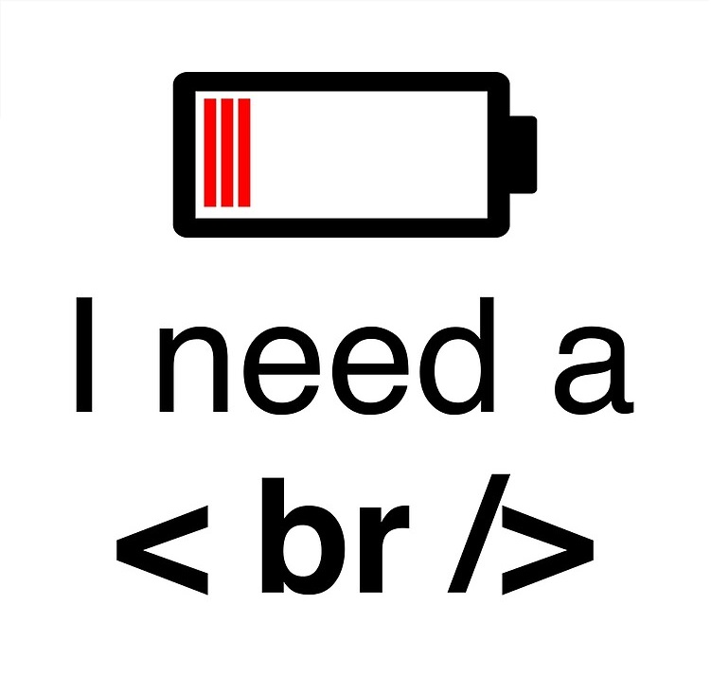

Slide 55
GitLab Runner
Group Runners
Einen Group Runner mit authentication token erstellen
Group Runners anzeigen lassen
Anhalten und Fortsetzen eines Runners
Einen Group Runner löschen
Alte/“abgestandene“ Group Runners bereinigen
Notes:
https://docs.gitlab.com/ee/ci/runners/runners_scope.html#group-runners

Slide 56
GitLab Runner

Slide 57
GitLab Runner
Group Runners
Einen Group Runner mit authentication token erstellen
Group Runners anzeigen lassen
Anhalten und Fortsetzen eines Runners
Einen Group Runner löschen
Alte/“abgestandene“ Group Runners bereinigen
Notes:
https://docs.gitlab.com/ee/ci/runners/runners_scope.html#group-runners

Slide 58
GitLab Runner
Einen Group Runner mit authentication token erstellen
Voraussetzung: Owner-Rechte für die Gruppe
Gewünschte Gruppe auswählen in GitLab
„Build“ → „Runners“ auswählen
„New group runner“ auswählen
Tags auswählen bzw. erstellen, falls keine Tags vorhanden, dann „Run untagged“ auswählen
Optional: Beschreibung ausfüllen
Optional: Konfiguration ausfüllen
„Create runner“ auswählen
Die Anweisungen von GitLab folgen, um den Runner zu registrieren
Notes:
https://docs.gitlab.com/ee/ci/runners/runners_scope.html#group-runners

Slide 59
GitLab Runner
Group Runners
Einen Group Runner mit authentication token erstellen
Group Runners anzeigen lassen
Anhalten und Fortsetzen eines Runners
Einen Group Runner löschen
Alte/“abgestandene“ Group Runners bereinigen
Notes:
https://docs.gitlab.com/ee/ci/runners/runners_scope.html#group-runners

Slide 60
GitLab Runner
Group Runners anzeigen lassen
Voraussetzung: Maintainer- oder Owner-Rechte für die Gruppe
Alle Runner einer Gruppe und dessen Sub-Gruppen sowie Projekte kann man wie folgt einsehen:
Gewünschte Gruppe in GitLab auswählen
„Build“ → „Runners“ auswählen
Filter, um nur Sub-Gruppen zu sehen:
„Show only inherited“ toggeln
Notes:
https://docs.gitlab.com/ee/ci/runners/runners_scope.html#group-runners
https://docs.gitlab.com/ee/ci/runners/runners_scope.html#view-group-runners

Slide 61
GitLab Runner
Group Runners
Einen Group Runner mit authentication token erstellen
Group Runners anzeigen lassen
Anhalten und Fortsetzen eines Runners
Einen Group Runner löschen
Alte/“abgestandene“ Group Runners bereinigen
Notes:
https://docs.gitlab.com/ee/ci/runners/runners_scope.html#group-runners

Slide 62
GitLab Runner
Anhalten und Fortsetzen eines Runners
Voraussetzung: Administrator oder Owner-Rechte für die Gruppe
Group Runner anhalten, damit dieser keine Jobs mehr von Sub-Gruppen und Projekten annimmt
Bei Benutzung durch mehreren Projekten → für alle Projekte pausiert
Gewünschte Gruppe in GitLab auswählen
„Build“ → „Runners“ auswählen
Den gewünschten Runner suchen
In der Liste von Runnern
Pause-Symbol zum Pausieren
Play-Symbol zum Fortsetzen
Notes:
https://docs.gitlab.com/ee/ci/runners/runners_scope.html#group-runners

Slide 63
GitLab Runner
Group Runners
Einen Group Runner mit authentication token erstellen
Group Runners anzeigen lassen
Anhalten und Fortsetzen eines Runners
Einen Group Runner löschen
Alte/“abgestandene“ Group Runners bereinigen
Notes:
https://docs.gitlab.com/ee/ci/runners/runners_scope.html#group-runners

Slide 64
GitLab Runner
Einen Group Runner löschen
Voraussetzung: Administrator oder Owner-Rechte für die Gruppe
Achtung: Der Runner wird permanent gelöscht!
Gewünschte Gruppe auswählen
„CI/CD“ → „Runners“ auswählen
Den entsprechenden Runner suchen
Löschen des Group Runners
Um einen einzelnen Runner zu löschen → „Delete runner“ (Lösch-Symbol)
Um mehrere Runner zu löschen → Checkbox selektieren neben dem Runner und „Delete selected“ auswählen
Um alle Runner zu löschen → Die Checkbox für alle Runner auswählen und „Delete selected“ auswählen
„Permanently delete runner“ auswählen
Notes:
https://docs.gitlab.com/ee/ci/runners/runners_scope.html#group-runners

Slide 65
GitLab Runner
Group Runners
Einen Group Runner mit authentication token erstellen
Group Runners anzeigen lassen
Anhalten und Fortsetzen eines Runners
Einen Group Runner löschen
Alte/“abgestandene“ Group Runners bereinigen
Notes:
https://docs.gitlab.com/ee/ci/runners/runners_scope.html#group-runners

Slide 66
GitLab Runner
Alte/“abgestandene“ Group Runners bereinigen
Voraussetzung: Owner-Rechte für die Gruppe
Inaktive (> 3 Monate) Group Runner (= „stale“) können automatisch bereinigt werden
Group Runners = erstellt auf Gruppenebene
Gewünschte Gruppe in GitLab auswählen
„Settings“ → „CI/CD“ auswählen
„Runners“ aufklappen
„Enable stale runner cleanup“ toggeln
Notes:
https://docs.gitlab.com/ee/ci/runners/runners_scope.html#group-runners
https://docs.gitlab.com/ee/ci/runners/runners_scope.html#clean-up-stale-group-runners
View stale runner cleanup logs
https://docs.gitlab.com/ee/ci/runners/runners_scope.html#view-stale-runner-cleanup-logs

Slide 67
GitLab Runner
Übungsaufgabe
Nun sind Sie dran!
Erstellen Sie ihren ersten eigenen Group Runner.
Beachten Sie dabei die benötigten Schritte.
Notes:
https://docs.gitlab.com/ee/tutorials/create_register_first_runner/

Slide 68
GitLab Runner
Project Runners
Einen Project Runner mit authentication token erstellen (Zur Erinnerung ☺)
Anhalten und Fortsetzen eines Runners
Einen Project Runner löschen
Project Runners für ein anderes Projekt aktivieren
Project Runners für andere Projekte sperren
Notes:
https://docs.gitlab.com/ee/ci/runners/runners_scope.html#create-a-project-runner-with-a-runner-authentication-token

Slide 69
GitLab Runner

Slide 70
GitLab Runner
Project Runners
Einen Project Runner mit authentication token erstellen
Anhalten und Fortsetzen eines Runners
Einen Project Runner löschen
Project Runners für ein anderes Projekt aktivieren
Project Runners für andere Projekte sperren
Notes:
https://docs.gitlab.com/ee/ci/runners/runners_scope.html#create-a-project-runner-with-a-runner-authentication-token

Slide 71
GitLab Runner
Einen Project Runner mit authentication token erstellen
Voraussetzung: Maintainer-Rechte für das Projekt
Eignes Projekt auswählen
„Settings“ → „CI/CD“
Runners-Sektion aufklappen (Expand)
„Project runners“ → „New project runner“
„Tags“ → „Run untagged jobs“ auswählen
„Create runner“
Die on-screen Anweisungen befolgen für das OS, auf dem der Runner läuft (lokaler Rechner)
Runner registrieren
Executor auswählen (shell)
Runner starten
Notes:
https://docs.gitlab.com/ee/tutorials/create_register_first_runner/

Slide 72
GitLab Runner
Project Runners
Einen Project Runner mit authentication token erstellen
Anhalten und Fortsetzen eines Runners
Einen Project Runner löschen
Project Runners für ein anderes Projekt aktivieren
Project Runners für andere Projekte sperren
Notes:
https://docs.gitlab.com/ee/ci/runners/runners_scope.html#create-a-project-runner-with-a-runner-authentication-token

Slide 73
GitLab Runner
Anhalten und Fortsetzen eines Runners
Voraussetzung: Administrator oder Maintainer-Rechte für das Projekt
Gewünschtes Projekt in GitLab auswählen
„Settings“ → „CI/CD“
„Runners“ aufklappen
Unter „Assigned project runners“ den Runner finden
Pause-Symbol zum Pausieren
Play-Symbol zum Fortsetzen
Notes:
https://docs.gitlab.com/ee/ci/runners/runners_scope.html#create-a-project-runner-with-a-runner-authentication-token

Slide 74
GitLab Runner
Project Runners
Einen Project Runner mit authentication token erstellen
Anhalten und Fortsetzen eines Runners
Einen Project Runner löschen
Project Runners für ein anderes Projekt aktivieren
Project Runners für andere Projekte sperren
Notes:
https://docs.gitlab.com/ee/ci/runners/runners_scope.html#create-a-project-runner-with-a-runner-authentication-token

Slide 75
GitLab Runner
Einen Project Runner löschen
Voraussetzung: Administrator oder Maintainer-Rechte für das Projekt
Achtung: Der Runner wird permanent gelöscht!
Gewünschtes Projekt in GitLab auswählen
„Settings“ → „CI/CD“ auswählen
„Runners“ aufklappen
Unter „Assigned project runners“ den Runner finden
„Remove runner“ auswählen
Mit „Remove“ das Löschen bestätigen
Notes:
https://docs.gitlab.com/ee/ci/runners/runners_scope.html#create-a-project-runner-with-a-runner-authentication-token

Slide 76
GitLab Runner
Project Runners
Einen Project Runner mit authentication token erstellen
Anhalten und Fortsetzen eines Runners
Einen Project Runner löschen
Project Runners für ein anderes Projekt aktivieren
Project Runners für andere Projekte sperren
Notes:
https://docs.gitlab.com/ee/ci/runners/runners_scope.html#create-a-project-runner-with-a-runner-authentication-token

Slide 77
GitLab Runner
Project Runners für ein anderes Projekt aktivieren
Voraussetzung: Mindestens die Maintainer-Rechte für
Das Projekt, in dem der Runner bereits aktiviert ist
Das Projekt, in dem der Runner aktiviert werden soll
Der Project Runner darf nicht gesperrt sein
Gewünschtes Projekt auswählen
„Settings“ → „CI/CD“
„Runners“ aufklappen
Im Bereich „Project runners“
Gewünschten Runner auswählen und
„Enable for this project“ selektieren
Notes:
https://docs.gitlab.com/ee/ci/runners/runners_scope.html#create-a-project-runner-with-a-runner-authentication-token

Slide 78
GitLab Runner
Project Runners
Einen Project Runner mit authentication token erstellen
Anhalten und Fortsetzen eines Runners
Einen Project Runner löschen
Project Runners für ein anderes Projekt aktivieren
Project Runners für andere Projekte sperren
Notes:
https://docs.gitlab.com/ee/ci/runners/runners_scope.html#create-a-project-runner-with-a-runner-authentication-token

Slide 79
GitLab Runner
Project Runners für andere Projekte sperren
Project Runner können für andere Projekte gesperrt werden
Gewünschtes Projekt auswählen
„Settings“ → „CI/CD“
„Runners“ aufklappen
Den zu (ent)sperrenden Project Runner auswählen
„Edit“ (Stift-Icon) anklicken
„Lock to current projects“ auswählen
Mit „Save changes“ bestätigen
Notes:
https://docs.gitlab.com/ee/ci/runners/runners_scope.html#create-a-project-runner-with-a-runner-authentication-token

Slide 80
GitLab Runner
Runner Status | Beschreibung
online | Der Runner hat sich innerhalb der letzten 2 Stunden mit GitLab in Verbindung gesetzt und ist für die Ausführung von Jobs verfügbar.
offline | Der Runner hat sich seit mehr als 2 Stunden nicht mehr mit GitLab in Verbindung gesetzt und ist nicht verfügbar, um Jobs auszuführen. Überprüfen Sie den Runner, um zu sehen, ob Sie ihn online bringen können.
stale | Der Runner hat seit mehr als 3 Monaten keinen Kontakt zu GitLab aufgenommen. Wenn der Läufer vor mehr als 3 Monaten erstellt wurde, aber nie mit der Instanz in Kontakt getreten ist, wird er ebenfalls als veraltet betrachtet.
never_contacted | Der Runner hat sich noch nie mit GitLab in Verbindung gesetzt. Um den Runner mit GitLab in Kontakt zu bringen, führen Sie gitlab-runner run aus.
Runner Status

Slide 81
Wollen wir das?
View statistics for runner performance
https://docs.gitlab.com/ee/ci/runners/runners_scope.html#view-statistics-for-runner-performance
As an administrator, you can view runner statistics to learn about the performance of your runner fleet.
The Median job queued time value is calculated by sampling the queue duration of the most recent 100 jobs that were run by Instance runners. Jobs from only the latest 5000 runners are considered.
The median is a value that falls into the 50th percentile: half of the jobs queued for longer than the median value, and half of the jobs queued for less than the median value.
To view runner statistics:
On the left sidebar, at the bottom, select Admin Area.
Select CI/CD > Runners.
Select View metrics.

Slide 82
Wollen wir das?
Determine which runners need to be upgraded
https://docs.gitlab.com/ee/ci/runners/runners_scope.html#determine-which-runners-need-to-be-upgraded
The version of GitLab Runner used by your runners should be kept up-to-date.
To determine which runners need to be upgraded:
View the list of runners:
For a group:
On the left sidebar, select Search or go to and find your group.
Select Build > Runners.
For the instance:
On the left sidebar, at the bottom, select Admin Area.
Select CI/CD > Runners.
Above the list of runners, view the status:
Outdated - recommended: The runner does not have the latest PATCH version, which may make it vulnerable to security or high severity bugs. Or, the runner is one or more MAJOR versions behind your GitLab instance, so some features may not be available or work properly.
Outdated - available: Newer versions are available but upgrading is not critical.
Filter the list by status to view which individual runners need to be upgraded.

Slide 83
Wollen wir das?
Determine the IP address of a runner
Viel.
Hier: https://docs.gitlab.com/ee/ci/runners/runners_scope.html#determine-the-ip-address-of-a-runner

Slide 84
GitLab Runner
Runner registrieren
Ist schon am Anfang beschrieben.
https://docs.gitlab.com/runner/register/?tab=Linux
Notes:
https://docs.gitlab.com/runner/register/
Migrating to the new runner registration workflow:
https://docs.gitlab.com/ee/ci/runners/new_creation_workflow.html

Slide 85
GitLab Runner
Runner konfigurieren
Wird durch das vorherige abgefrühstückt.
Die Doku von GitLab selbst ist super lang:
https://docs.gitlab.com/ee/ci/runners/configure_runners.html
Notes:
https://docs.gitlab.com/ee/ci/runners/configure_runners.html

Slide 86

GitLab Runner

Slide 87
GitLab Runner
TL;DR
GitLab Job
Kleinste Komponente einer Pipeline
Besteht aus 1-n Befehlen, welche ausgeführt werden sollen
GitLab Runner
Ein „agent“ installiert, (meist) auf einem anderen Server, als der GitLab Server
Erhält Anweisungen vom GitLab Server, welcher GitLab Job ausgeführt werden soll
Runner Executor
Jeder Runner hat mindestens einen Executor
Ein Executor ist die Umgebung, in der der GitLab Job ausgeführt wird.
Notes:
https://medium.com/devops-with-valentine/a-brief-guide-to-gitlab-ci-runners-and-executors-a81b9b8bf24e

Slide 88
GitLab Runner
Executors
Verschiedene Executors sind in GitLab verfügbar
Shell
SSH
VirtualBox
Parallels
Docker
Docker Machine
Kubernetes
Executor ist abhängig vom Use Case!
Es gibt nicht den „besten“ Executor
Notes:
https://docs.gitlab.com/runner/executors/

Slide 89
GitLab Runner
Shell Executor
Führt die Jobs dort aus, wo der Runner installiert wurde
Analog zu Jenkins oder anderen CI Servern
Alle benötigten Dependencies müssen auf dem Server installiert sein
Aber: Docker Images in der Job-Config werden ignoriert!
Selbst wenn Docker installiert ist
Alles zur Laufzeit vorhanden
→ Jobs werden sehr schnell ausgeführt

Slide 90
GitLab Runner
Shell Executor
Use Case
Native Umgebung (spezifisches Betriebssystem oder Hardware)
Zu beachten
Umgebung kann unzureichend dokumentiert sein
Welche Versionen werden verwendet?
Job auf andere Infrastruktur → Welche Dependencies in welcher Version werden benötigt?
„Left-overs“ aus vorherigen Jobs → keine saubere build Umgebung
Dependency-Management
Ein Projekt benötigt Node.js v20 ein Anderes v18
Muss den anderen Jobs vertrauen
Haben vollen Zugriff auf das Projekt + Secrets

Slide 91
GitLab Runner
SSH Executor
Befehle über SSH an eine Maschine
Funktionsweise ähnlich zum Shell Executor
Funktioniert nur für Bash-Scripts!
Höhere Sicherheit, da SSH
→ Befehle haben nicht Zugriff auf das gesamte Dateisystem
Nur zur Vollständigkeit bei GitLab selbst aufgeführt!
Hat den geringsten Support
Wird von GitLab selbst nicht empfohlen.

Slide 92
GitLab Runner
SSH Executor
Use Case
GitLab Server nur per SSH erreichbar? Das ist der Weg.
Es kann kein GitLab Runner auf einer anderen Maschine installiert werden
Zu beachten (analog zu Shell)
Umgebung kann unzureichend dokumentiert sein
Welche Versionen werden verwendet?
Job auf andere Infrastruktur → Welche Dependencies in welcher Version werden benötigt?
„Left-overs“ aus vorherigen Jobs → keine saubere build Umgebung
Dependency-Management
Ein Projekt benötigt Node.js v20 ein Anderes v18
Muss den anderen Jobs vertrauen
Haben vollen Zugriff auf das Projekt + Secrets

Slide 93
GitLab Runner
Virtual Machine Executor (VirtualBox / Parallels)
Eine bereits bestehende virtuelle Maschine wird genutzt
Wird gecloned und darauf läuft dann der Build.
Jeder Job startet dementsprechend in einer virtuellen Umgebung
Windows, Linux, macOS oder FreeBSD

Slide 94
GitLab Runner
Virtual Machine Executor (VirtualBox / Parallels)
Use Case
Verschiedene Umgebungen durch Virtualisierung
Testen mit verschiedenen Betriebssystemen
Falls Docker nicht angenommen oder verstanden wird
Falls VirtualBox/Parallels bereits eingesetzt werden
Zu beachten
Overhead → Betriebssystem starten
Debugging schwerer (bei Job-fail)
Verbindung läuft über SSH! (Fehlerquellenmöglichkeit)
Zusätzliche Config/Fehlersuche beim Hochladen von Job-Artefakten

Slide 95
GitLab Runner
Docker Executor
Docker Container wird in der Pipeline definiert
Simple Laufzeitumgebungen
Mehrere Jobs gleichzeitig
Ohne Interferenzen (außer Systemlast/Performance)
Docker Umgebung für die meisten Projekte sinnvoll
Alle Abhängigkeiten im Docker Image definiert

Slide 96
GitLab Runner
Docker Executor
Use Case
Saubere Umgebung für jeden Job
Projekte unabhängig voneinander
Zu beachten
Overhead vom „Pulling“
Für jeden Job wird das Docker Image heruntergeladen

Slide 97
GitLab Runner
Docker Machine Executor
Spezielle Version des Docker Executor
Mit Support für auto-scaling
Funktioniert auch wie der Docker Executor
Aber mit Build Hosts
Werden bei Bedarf von der Docker Maschine erstellt
Use Case
Skalierbare Build-Infrastruktur
Zu beachten
… Kubernetes? ☺

Slide 98
GitLab Runner
Kubernetes Executor
Bestehendes Kubernetes-Cluster wird verwendet
Jobs werden auf dem Kubernetes Cluster ausgeführt
Executor ruft die API auf und erzeugt neuen Pod
Mit einem Build-Contrainer und Services-Containers
Für jeden GitLab CI Job
Use Case
Skalierbare Build-Infrastruktur
Bei bestehendem Kubernetes-Cluster

Slide 99
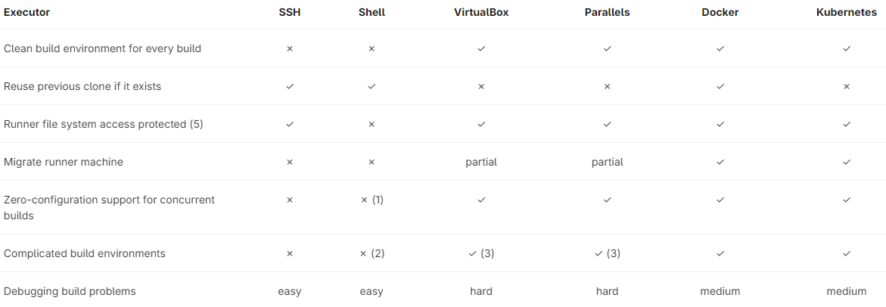
GitLab Runner
Executor Chart
Möglich, aber problematisch, wenn der Build auf der Build Maschine installierte Services nutzt
Erfordert manuelle Dependency Injection
Beispielsweise mit Vagrant
Notes:
Vagrant ist eine Ruby-Anwendung zum Erstellen und Verwalten virtueller Maschinen.^{[2]} Vagrant ermöglicht einfache Softwareverteilung (englisch Deployment) insbesondere in der Software- und Webentwicklung und dient als Wrapper zwischen Virtualisierungssoftware wie VirtualBox, KVM/QEMU, VMware und Hyper-V und Software-Configuration-Management-Anwendungen beziehungsweise Systemkonfigurationswerkzeugen wie Chef, Saltstack und Puppet.
- https://de.wikipedia.org/wiki/Vagrant_(Software)

Slide 100
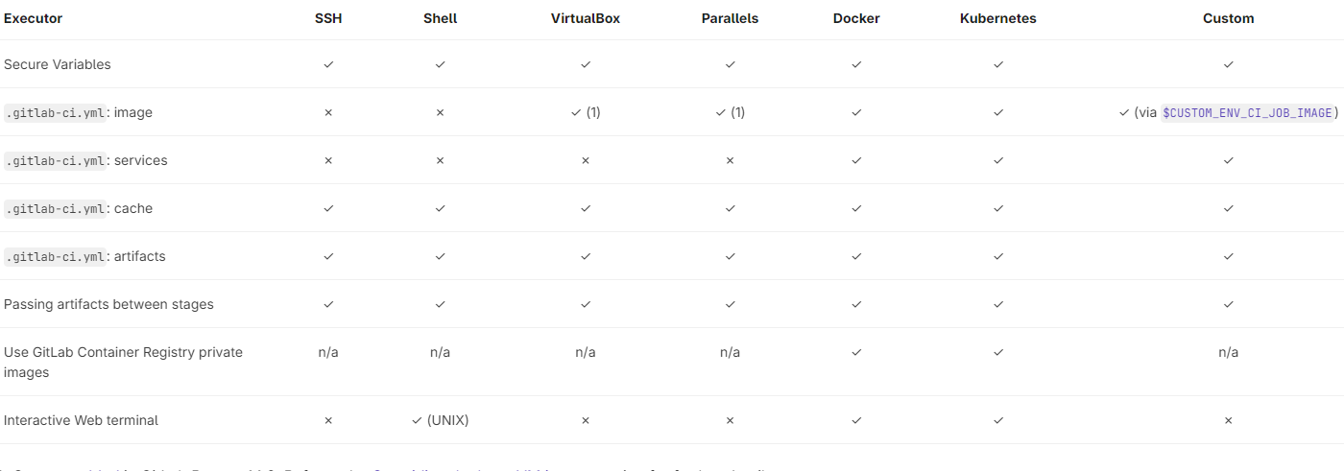
GitLab Runner
Compability Chart
Notes:
https://docs.gitlab.com/runner/executors/#compatibility-chart

Slide 101
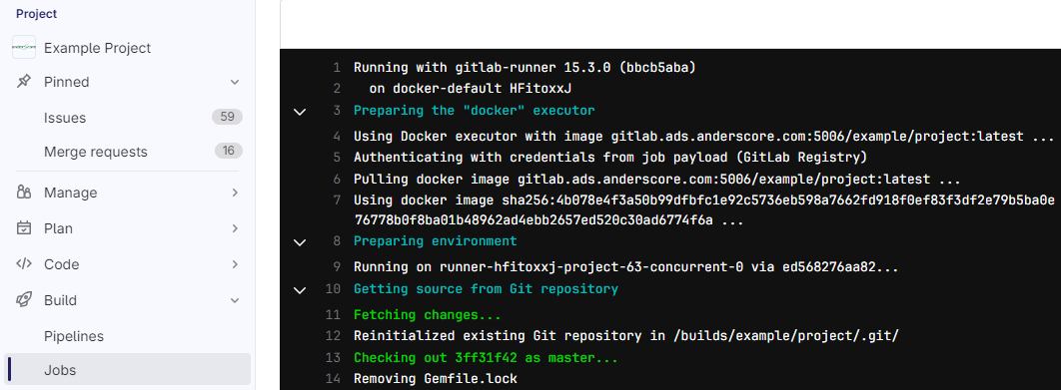
GitLab Runner
Welcher Executor wird genutzt?
Steht in den Logs vom GitLab Job

Slide 102
Container/Docker Registry
Grundlagen von

Slide 103

Notes:
Was ist Docker und woher stammt die Idee? (grob)
Nächste Folie für eine (lustige) Aufklärung.

Slide 104

Container Registry

Slide 105

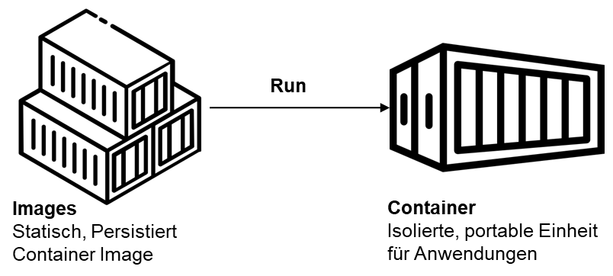



Container Registry
Container Engine
Pull
Registry / Hub
Beinhaltet viele statische Images
Push
Container Engine
Build
Run
Dockerfile
Alle Befehle, um ein Image zu bauen
Images
Statisch, Persistiert Container Image
Container
Isolierte, portable Einheit für Anwendungen
Notes:
Container Registry = Repository für Images.

Slide 106
GitLab Container Registry
Container Engine
Pull
GitLab Container Registry
Container Images für jedes GitLab Projekt
Push
Container Engine
Build
Run
Dockerfile
Alle Befehle, um ein Image zu bauen
Images
Statisch, Persistiert Container Image
Container
Isolierte, portable Einheit für Anwendungen

Slide 107
Container Registry
Dockerhub
öffentliche Registry
GitLab Container Registry
Integriert in GitLab, private Registry
Speichert Docker-Anwendungen
Eigenes Docker Image innerhalb GitLab CI Pipeline verwenden
Verwaltung / Aktivierung in GitLab
https://docs.gitlab.com/ee/administration/packages/container_registry.html
GitLab Dependency Proxy
Falls Images von Docker Hub gezogen werden
Vermeidet „rate limits“ und beschleunigt die Pipelines

Slide 108
Container Registry
Live Demo
Container Registry ansehen
Tags eines bestimmten Container Image ansehen
Container Images von der Container Registry nutzen
Naming convention für Container Images
Verschieben oder Umbennnen einer Container Registry
Container Registry für ein Projekt deaktivieren
Sichtbarkeit der Container Registry ändern

Slide 109
GitLab Runner

Slide 110
Container Registry
Container Registry ansehen
Tags eines bestimmten Container Image ansehen
Container Images von der Container Registry nutzen
Naming Convention für Container Images
Verschieben oder Umbenennen einer Container Registry
Container Registry für ein Projekt deaktivieren
Sichtbarkeit der Container Registry ändern

Slide 111
Container Registry
Container Registry ansehen
Gewünschtes Projekt oder Gruppe in GitLab auswählen
„Deploy“ → „Container Registry“
Container Images
Suchen, Sortieren, Filtern und Löschen
View mit Filter teilen (URL kopieren)
Private Project
Nur Members des Projekts und der Gruppe haben Zugriff
Wenn das Projekt öffentlich ist, dann auch die Registry!

Slide 112
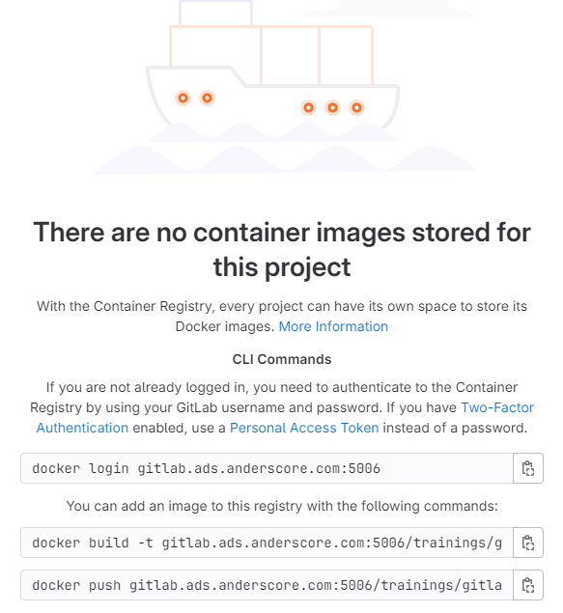
Container Registry

Slide 113
Container Registry
Wir brauchen ein Docker Image!
Docker muss installiert sein
Mit Docker auf GitLab einloggen
Siehe Vorschlagstext von GitLab!
Hier: docker login gitlab.ads.anderscore.com:5006
Lokales Dockerfile im Projekt erstellen
Docker Image bauen
docker build -t gitlab.ads.anderscore.com:5006/trainings/gitlab .
Docker Image in die GitLab Container Registry pushen
docker push gitlab.ads.anderscore.com:5006/trainings/gitlab

Slide 114
Container Registry
Dockerfile
FROM centos:7
LABEL maintainer="Patrick Ungewiß"
ARG TIMEZONE="Germany/Cologne"
# set a directory for the app
WORKDIR /usr/src/app
# copy all the files to the container
COPY . .
#update yum
RUN yum update -y && \
yum clean all
# installing sshd, httpd, sudo, openssl
RUN yum install -y \
openssh-server \
openssh-clients \
httpd \
httpd-tools \
sudo \
openssl && \
yum clean all
# installing more tools
RUN yum install -y \
git \
sed \
telnet \
vim \
unzip \
crontabs \
zip && \
yum clean all
# define the port number the container should expose
EXPOSE 5000
Notes:
Hier könnte man auch ein schlankeres Image (alpine?) verwenden. Könnte.
Das Learning bzgl. der Image-Größen ist allerdings wichtig.

Slide 115
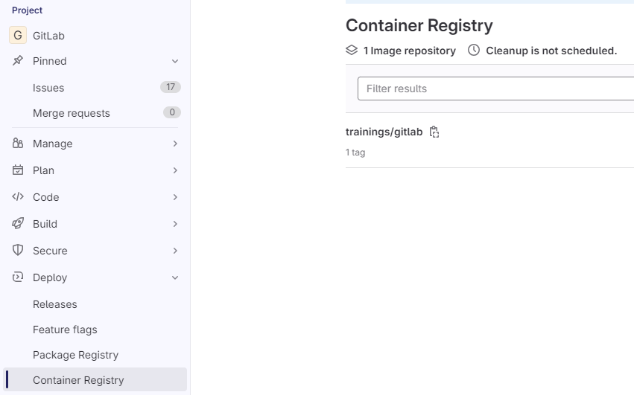
Container Registry

Slide 116
Container Registry
Das Pushen hat lange gedauert…
→ Größe des Images beachten!
Bad practise
:latest bei einem Docker Image zu verwenden
Weil sich dadurch das Image immer ändert! (durch die neue Version)
Keine Version → z.B. docker
Das latest tag → z.B. docker:latest
Das stable tag → z.B. docker:stable
Major version → z.B. docker:26
Good practise
Spezifische Version nutzen → z.B. docker:26.1.3-dind
--version nutzen, um ggf. die zuletzt funktionierende Version anzuzeigen

Slide 117
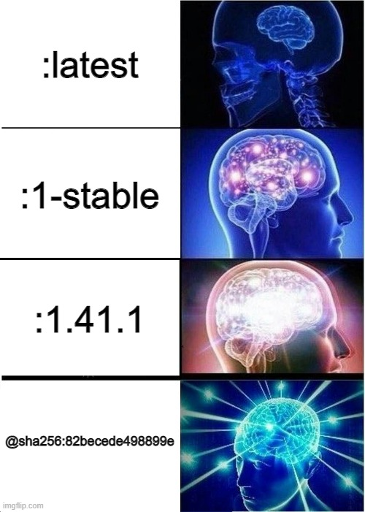
Container Registry

Slide 118
Container Registry
Container Registry ansehen
Tags eines bestimmten Container Image ansehen
Container Images von der Container Registry nutzen
Naming Convention für Container Images
Verschieben oder Umbenennen einer Container Registry
Container Registry für ein Projekt deaktivieren
Sichtbarkeit der Container Registry ändern

Slide 119
Container Registry
Tags eines bestimmten Container Image ansehen
In GitLab kann man die „Tag Details“-Seite einsehen, um eine Liste der Tags zu erhalten, welche mit dem Image in Verbindung stehen
Gewünschtes Projekt oder Gruppe in GitLab auswählen
„Deploy“ → „Container Registry“
Gewünschtes Container Image selektieren
„Tag-Details“-Seite wird angezeigt

Slide 120
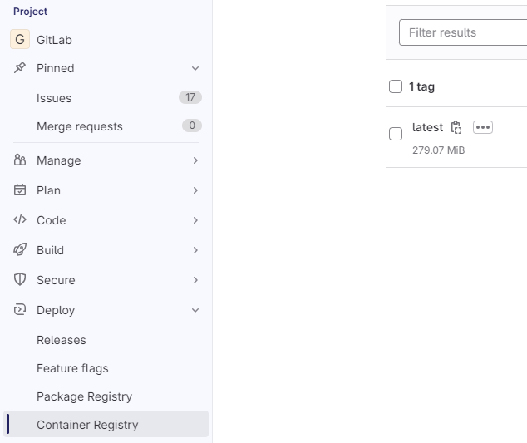
Container Registry
Notes:
Dort werden dann die gesamten Tags aufgelistet. Wir haben aktuell nur ein einziges Tag und das ist „latest“.

Slide 121
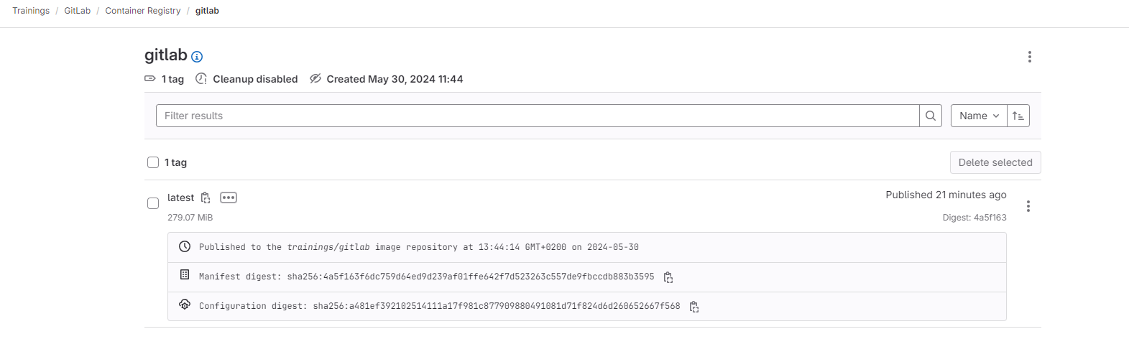
Container Registry
Notes:
Dort werden dann die gesamten Tags aufgelistet. Wir haben aktuell nur ein einziges Tag und das ist „latest“.
Hier sieht man auch mal den Speicherverbrau des Images ganz gut.

Slide 122
Container Registry
Container Registry ansehen
Tags eines bestimmten Container Image ansehen
Container Images von der Container Registry nutzen
Naming Convention für Container Images
Verschieben oder Umbenennen einer Container Registry
Container Registry für ein Projekt deaktivieren
Sichtbarkeit der Container Registry ändern

Slide 123
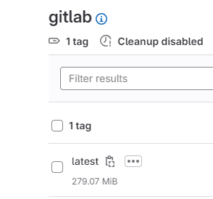
Container Registry
Container Images von der Container Registry nutzen
Um ein Container Image aus der GitLab Container Registry herunterzuladen und nutzen zu können:
Gewünschtes Projekt oder Gruppe in GitLab auswählen
„Deploy“ → „Container Registry“
Gewünschtes Container Image auswählen und „Copy image path“ auswählen
„docker run“ mit dem kopierten Link ausführen
docker run [options] gitlab.ads.anderscore.com:5006/trainings/gitlab:latest [arguments]
docker ps –a Sollte nun einen weiteren Container anzeigen

Slide 124
Container Registry
Container Registry ansehen
Tags eines bestimmten Container Image ansehen
Container Images von der Container Registry nutzen
Naming Convention für Container Images
Verschieben oder Umbenennen einer Container Registry
Container Registry für ein Projekt deaktivieren
Sichtbarkeit der Container Registry ändern

Slide 125
Container Registry
Naming Convention für Container Images
<registry server>/<namespace>/<project>[/<optional path>]
gitlab.example.com/mynamespace/myproject
Project: gitlab.ads.anderscore.com/trainings/gitlab
Image → gitlab.ads.anderscore.com/trainings/gitlab
Zusätzliche Namen ans Ende des Images sind erlaubt
Aber: nur bis zu zwei Ebenen tief!
Beispiele:
gitlab.ads.anderscore.com/trainings/gitlab:some-tag
gitlab.ads.anderscore.com/trainings/gitlab/image:latest
gitlab.ads.anderscore.com/trainings/gitlab/my/image:rc1

Slide 126
Container Registry
Container Registry ansehen
Tags eines bestimmten Container Image ansehen
Container Images von der Container Registry nutzen
Naming Convention für Container Images
Verschieben oder Umbenennen einer Container Registry
Container Registry für ein Projekt deaktivieren
Sichtbarkeit der Container Registry ändern

Slide 127
Container Registry
Verschieben oder Umbenennen einer Container Registry
Der Pfad der Registry matched immer dem zugehörigen Projekt
Daher muss man entweder das Projekt verschieben oder umbenennen
Wird von GitLab.com gehosteten Instanzen unterstützt
Self-managed:
Alle Container Images müssen vorher gelöscht werden
https://gitlab.com/gitlab-org/gitlab/-/issues/18383#possible-workaround
https://gitlab.com/groups/gitlab-org/-/epics/9459

Slide 128
Container Registry
Container Registry ansehen
Tags eines bestimmten Container Image ansehen
Container Images von der Container Registry nutzen
Naming Convention für Container Images
Verschieben oder Umbenennen einer Container Registry
Container Registry für ein Projekt deaktivieren
Sichtbarkeit der Container Registry ändern

Slide 129
Container Registry
Container Registry für ein Projekt deaktivieren
Default: enabled
Gewünschtes Projekt in GitLab auswählen
„Settings“ → „General“
„Visibility, project features, permissions“ aufklappen
„Container registry“ deaktivieren
„Save changes“ auswählen
Daraufhin wird „Deploy“ → „Container Registry“ aus der linken Sidebar entfernt

Slide 130
Container Registry
Container Registry ansehen
Tags eines bestimmten Container Image ansehen
Container Images von der Container Registry nutzen
Naming Convention für Container Images
Verschieben oder Umbenennen einer Container Registry
Container Registry für ein Projekt deaktivieren
Sichtbarkeit der Container Registry ändern

Slide 131
Container Registry
Sichtbarkeit der Container Registry ändern
Default: Für jeden Sichtbar mit Zugriff aufs Projekt
Sichtbarkeit kann jedoch pro Projekt geändert werden
Gewünschtes Projekt in GitLab auswählen
„Settings“ > „General“
„Visibility, project features, permissions“ aufklappen
Unter „Container registry“ eine Auswahl treffen
„Everyone With Access“ (Default)
Container Registry hat das Sichtbarkeitslevel des Projekts!
„Only Project Members“
Vergleichbar mit: private project + everyone with access
„Save changes“ auswählen

Slide 132
Container Registry
Unterstütze Image Formate
Docker V2
Open Container Initiative (OCI)
Container Registry entspricht OCI-Verteilungspezifikation
Notes:
https://docs.gitlab.com/ee/user/packages/container_registry/
Docker V2: https://distribution.github.io/distribution/spec/manifest-v2-2/
OCI: https://github.com/opencontainers/image-spec/blob/main/spec.md
Weiterführende Themen:
https://docs.gitlab.com/ee/user/packages/container_registry/#container-image-signatures
https://docs.gitlab.com/ee/user/packages/container_registry/#sign-container-images-with-oci-referrer-data

